Slide 1

Univerzitet u Zenici
Pedagoški fakultet
Matematika i informatika
Seminarski rad iz Računarske grafike
Tema: Photoshop Clipping path
Profesor:
Doc.dr Samir Lemeš
Student:
Bagarić Julijana

Slide 2
Uvod
Ovaj seminarski rad objašnjava sam pojam Clipping path-a, dva načina po kojima se ova tehnika obrade izvodi u Photoshop-u, prednosti ove tehnike, primjenu i neke olakšice koje donose novije verzije Photoshop-a. Daje i korisne primjere kroz slike obrađene ovom tehnikom, koji pored svega najbolje svjedoče o mogućnostima, kvaliteti, jednostavnosti i razlozima korištenja Photoshop Clipping path-a. Photoshop Clipping path ima veliku vezu sa mnogim drugim korisnim programima Adobe InDesign), a koji imaju široku primjenu.

Slide 3
Šta je Clipping path?
Clipping path se definiše kao vektorska putanja koja omogućava da određeni dio neke slike bude vidljiv (transparentan) dok su ostali dijelovi skriveni. Da bi mogli pokriti određeni dio slike, pozadinu možemo npr. kreirati pomoću Clipping path-a (izrezivanjem putanje). Dva osnovna načina za kreiranje i upotrebu Clipping path-a su embedded path(ugrađene putanje) i alpha kanal.
FORMATI:
EPS
TIFF
PICT
PNG

Slide 4
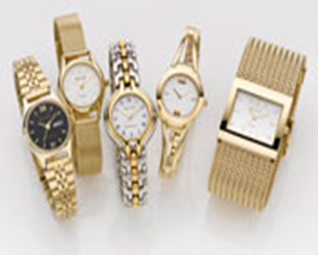
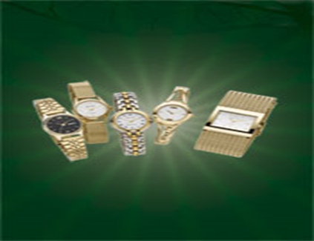
Gdje Clipping path nalazi primjenu?
Clipping path se koristi kada se neka slika koristi npr. za dizajn, kao što je dizajn za neki magazin, dizajn za brošure, za letke, web dizajn itd. Najčešće je potrebno koristiti neku sliku bez njene pozadine, a ova tehnika je pravo rješenje. Potrebno je napraviti Clipping path u Photoshop-u, a zatim dobijeni path doraditi npr. u Adobe InDesign-u.

Slide 5
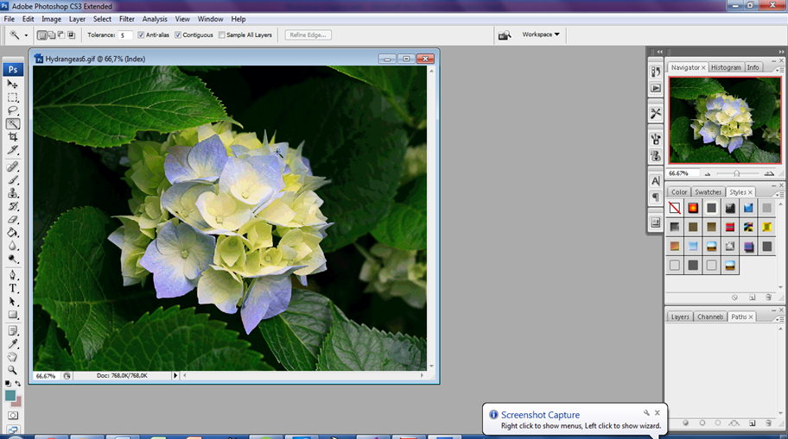
Promjena pozadine slike (u InDesign-u)-pomoću Path-a (putanja)
1.Otvoriti sliku u Photoshop-u

Slide 6
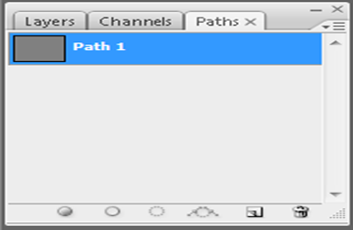

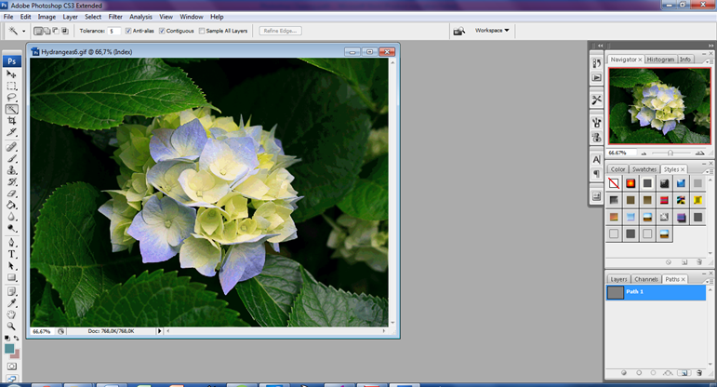
2.Na opciji Path otvoriti novi radni prozor

Slide 7
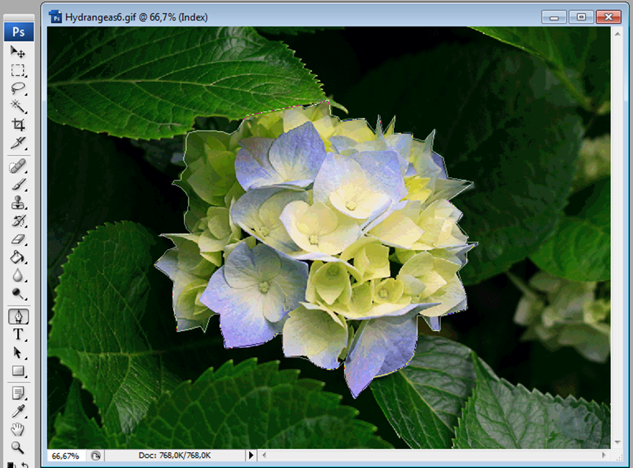

3.Pomoću alata Pen selektovati dio koji se želi izrezati za promjenu pozadine

Slide 8
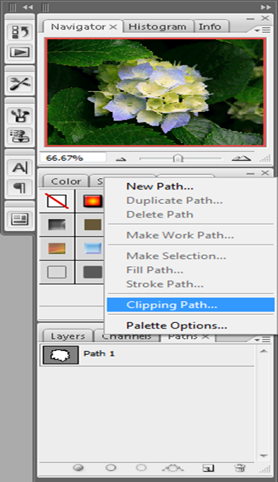
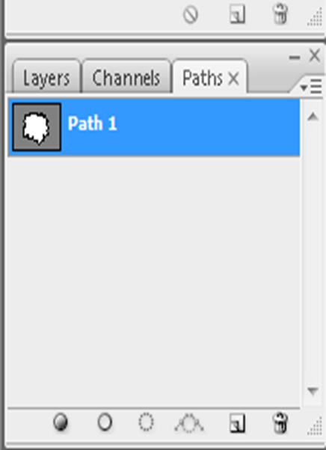

4.Napraviti Clipping path klikom na padajuću ikonu u gornjem desnom uglu palete Path

Slide 9
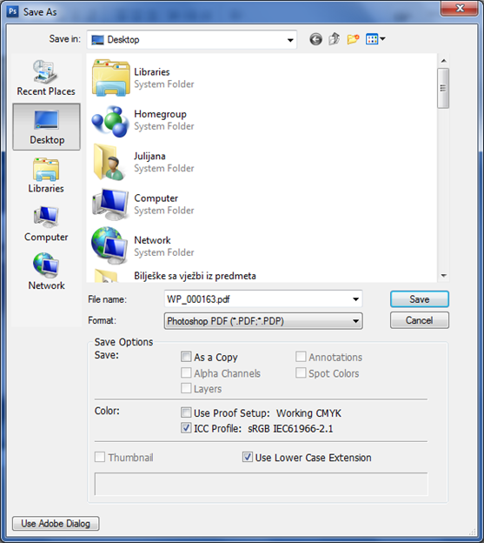
5.Spremiti path u nekom od formata transparentnim ta InDesign (npr. PDF, PSD...)

Slide 10
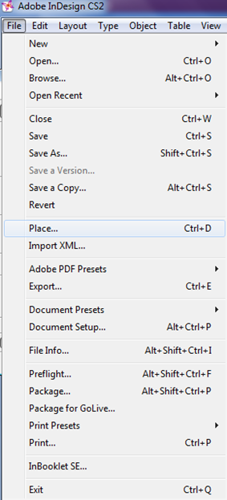
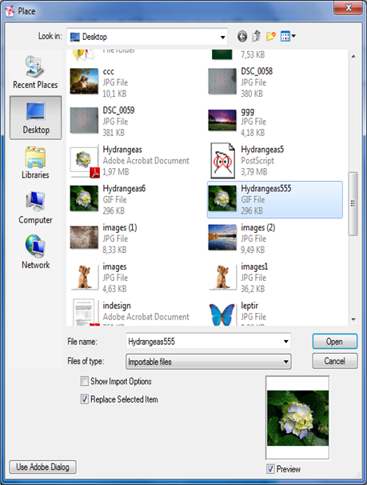
6.Ucitati željeni dio slike na željenu pozadinu u InDesign

Slide 11
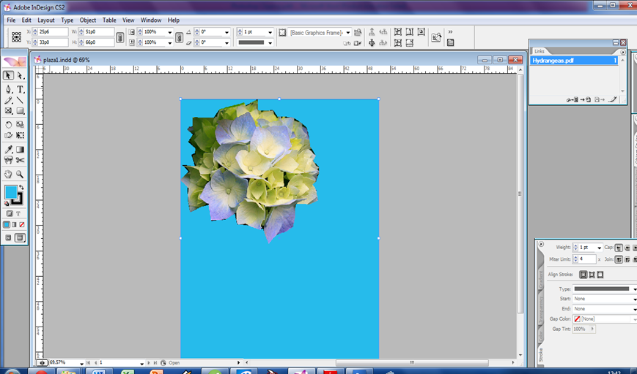
Izgled traženog dijela slike u InDesign-u

Slide 12
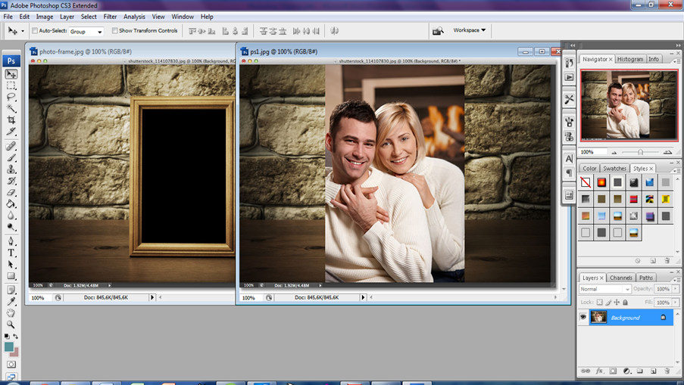
Promjena pozadine slike ( u Photoshop-u )-pomoću Layer-a
1.Potrebno je najprije otvoriti obje slike u Photoshop-u

Slide 13



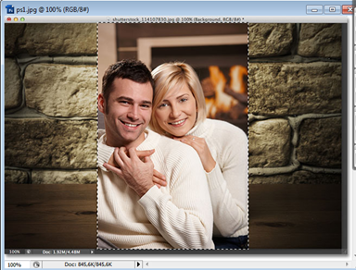
2.Zatim je potrebno da slika okvira bude kao pozadina, a slika koja se zeli uokviriti da se postavi kao Layer za tu pozadinu, a to se radi na sljedeći način:
a)označimo željeni dio slike pomoću alata Rectangular Marquee Tool

Slide 14
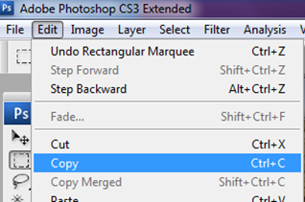
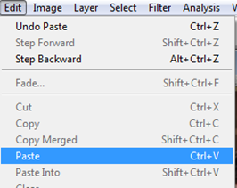
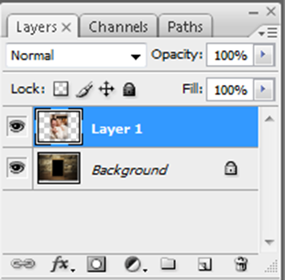
b)zatimo izbornik Edit →Copy, nakon toga odaberemo drugu sliku (sliku okvira) i idemo na Edit→Paste
Nako ovoga kartica Layers za pozadinsku sliku treeba izgledati ovako:

Slide 15
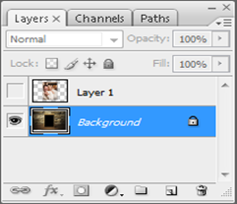
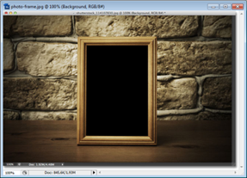
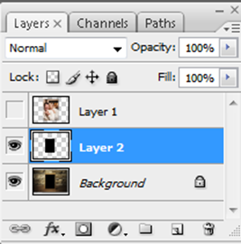


3.Da bi stavili ovu sliku unutar okvira, potrebno je selektovati unutrašnji dio okvira i napraviti još jedan sloj na sljedeći način:
a)isključiti vidljivost za Layer 1
b)selektovati unutrašnji dio okvira i napraviti da to bude poseban Layer sa Ctrl+J

Slide 16
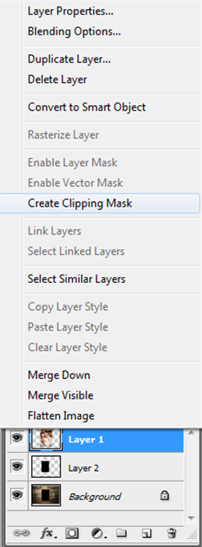

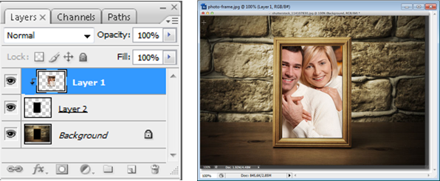

4.Odaberemo Layer 1 i od njega napravimo Clipping Mask, nakon čega će slika biti vidljiva unutar okvira

Slide 17
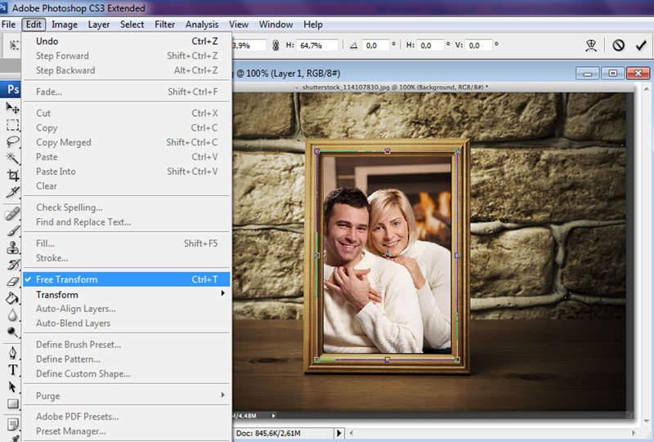


Nakon ovoga potrebno je podesiti jedino još vidljivost slike unutar okvira odabirom alatne trake Edit→Free Transform i ručno podesiti vidljivost slike unutar okvira

Slide 18
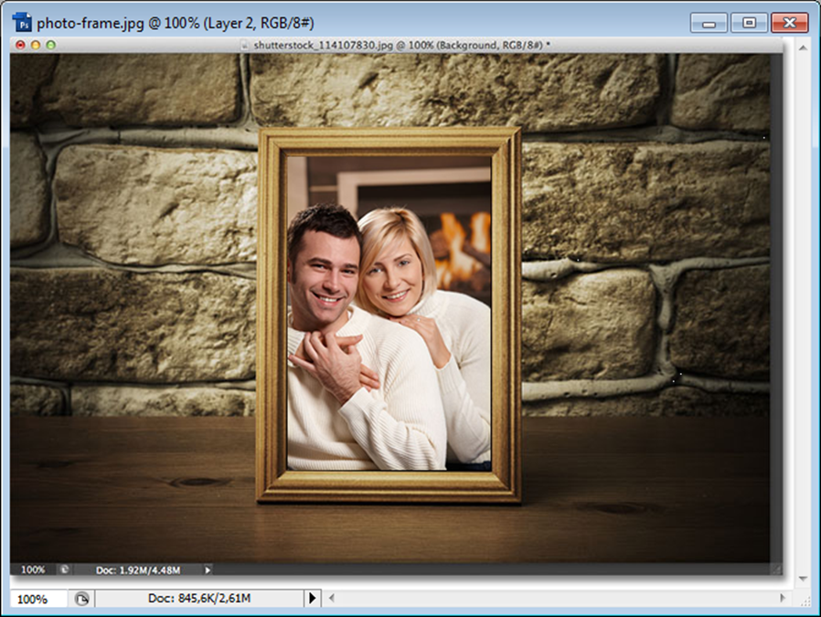
Konačan rezultat izgleda ovako:

Slide 19
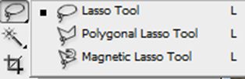
Prednosti novijih verzija Adobe Photoshop-a vezano za Clipping path
Prednost novijih verzija ogleda se u tome koliko novih alata za markiranje je u posljednjim verzijama koji znatno olakšavaju i ubrzavaju taj proces. Osim alata Pen Tool tu su još i :
Lasso tool služi kao slobodan odabir, kliknemo i sami crtamo koji dio ćemo obilježiti.
Polygonal Lasso tool funkcionira na sličan princip samo umjesto da kliknemo i crtamo putanju, ovdje klikamo na različite tačke slike stvarajući time skup ravnih linija.
Magnetic Lasso tool je koristan alat za selektovanje oblika koji imaju jasno vidljive i istaknute rubove. Kliknemo i vučemo po rubu oblika koji želimo obilježiti. "Pametni" sistem će poprilično kvalitetno raspoznati šta treba selektirati.

Slide 20


Magic Wand tool - Ovaj alat omogućava vam da selektujete (odaberete) određeni dio slike ovisno o njihovim bojama. Kliknite na jedan dio slike i alat vam obilježi jedan dio slike sa varijacijama te boje. Ovaj alat ima jednu ključnu postavku a to je tolerancija (Tolerance). Mijenjanjem tolerancije direktno se mijenja selekcija. Toleranciju možete staviti od 0 do 255. Veća tolerancija znači da će obilježiti veći spektar boja.
Crop tool - Ovim alatom selektujete jedan dio slike pritom odbacujući sve ostalo. Ukoliko npr. imate svoju sliku sa prijateljima, a iz te slike samo želite izvući sliku vašeg lica, u tom slučaju možete koristiti crop tool kojim obilježite željeni dio slike, i nakon što prihvatite promjene, crop tool za vas ukloni sve ostalo što nije bilo obilježeno.

Slide 21
Zaključak:
Danas se clipping path može izvesti u mnogim softverima, na primjer, Photoshop, Illustrator, InDesign, Corel Draw itd. Najveću primjenu nalazi kod uklanjanja pozadina ili uređivanja slika u foto industriji, a realizira se pomoću raznih alata u Photoshopu. U današnjem svijetu, mnogi pojedinci i tvrtke trebaju clipping path usluge. Posebnu namjenu nalaze pri izradi digitalnih fotografija u fotografskim radnjama , pri izradi kataloga tvrtki, reklamnih agencija, fotografskih studija, časopisa , novina, izrade web stranica i grafičkog dizajna .

Slide 22
Literatura:
http://www.dummies.com/how-to/content/create-clipping-paths-in-photoshop-cs5.html
http://www.photoshopessentials.com/basics/clipping-masks-essentials/
http://www.istockphoto.com/article_view.php?ID=89
http://web.simmons.edu/~commlab/resources/guides/clipping-path/
http://www.am.unze.ba/pzi/2011/Mirnesa%20Pajic/index.html http://www.clippingpathspecialist.com/
http://www.clippingpathspecialist.com/
Slike napravljene pomoću Free Screenshot Capture

